Slide 1
Analyse des retours de commandes par AmazingData
Dyhia Kassouri, Dominique Boscq, Emma Mesguich
02/06/2023

Slide 2
PARTIE 1: Introduction – Données et Méthodologie
PARTIE 2: Etude des facteurs Produits/Commandes/Clients
PARTIE 3: Identification et hiérarchisation des facteurs

Slide 3
Contexte
Problématique:
E-commerce avec un fort taux de retour des commandes
Objectif:
Identifier les conditions dans lesquelles le taux de retour est particulièrement élevé / Analyser les principaux facteurs et combinaison de facteurs qui expliqueraient ce taux élevé
Méthode:
3 axes d’analyse (Client, Commande, Produit)
Analyser les facteurs indépendamment
Créer une combinaison des facteurs les plus déterminants

Slide 4
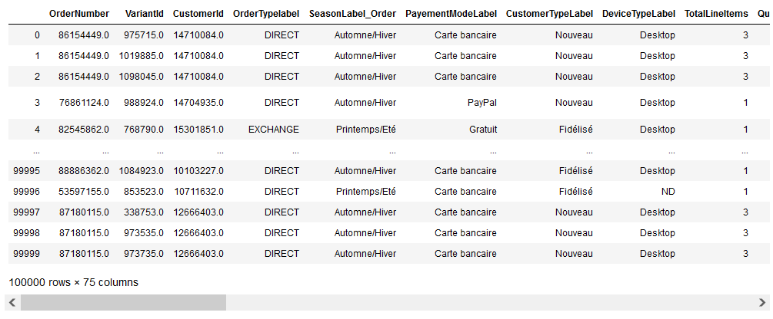
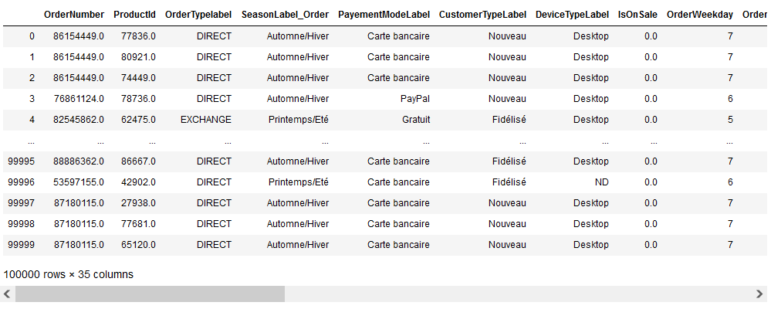
Les données

Slide 5
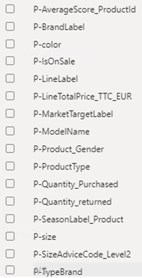
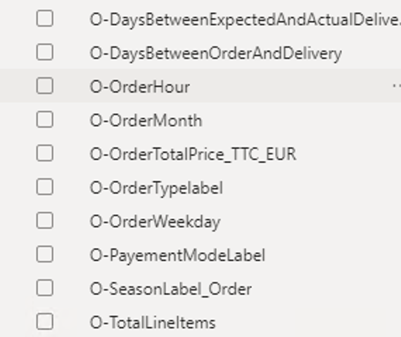
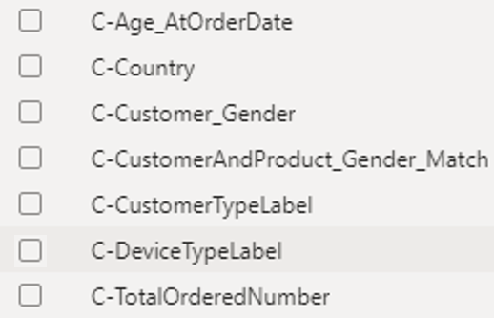
Les données explicatives (x)
1 ligne = 1 produit acheté (avec le nombre d’exemplaires)
1 commande = 1 ou plusieurs lignes (si plusieurs produits)
1 client = 1 ou plusieurs commandes
PRODUIT
COMMANDE
CLIENT

Slide 6

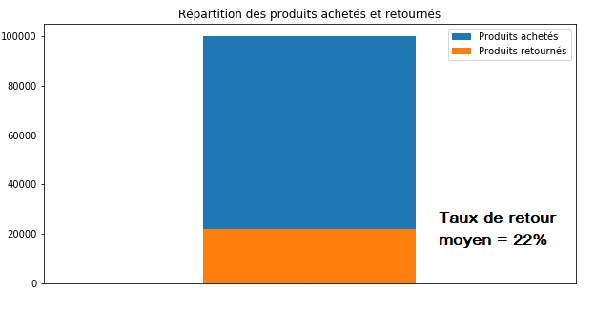
La donnée à expliquer (y)
Y =
True (1) si le produit en question a été retourné, False (0) sinon
Indiqué pour chaque produit commandé (sur chaque ligne)
KPI calculé pour différents groupes (exemple: Return Rate par type de produit, par marque, par genre…)
= P-Quantity_Returned / P-Quantity_Purchased

Slide 7
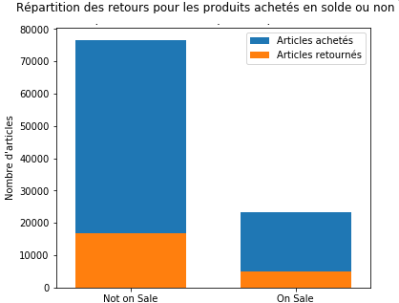
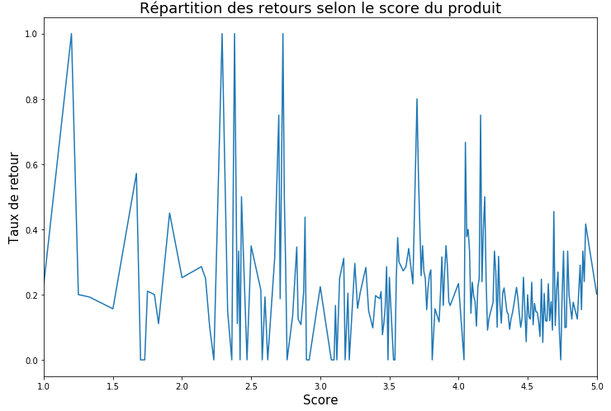


Facteurs non pertinents
Exploration des relations entre les facteurs et le taux de retour
Facteurs non pertinents écartés.
Exemples: Produit soldé ou non et Score du produit
Le fait que les produits étaient soldés ou non au moment de l’achat ainsi que leur score n’ont pas de relation avec le taux de retour

Slide 8
PARTIE 1: Introduction – Données et Méthodologie
PARTIE 2: Etude des facteurs Produits/Commandes/Clients
PARTIE 3: Identification et hiérarchisation des facteurs

Slide 9
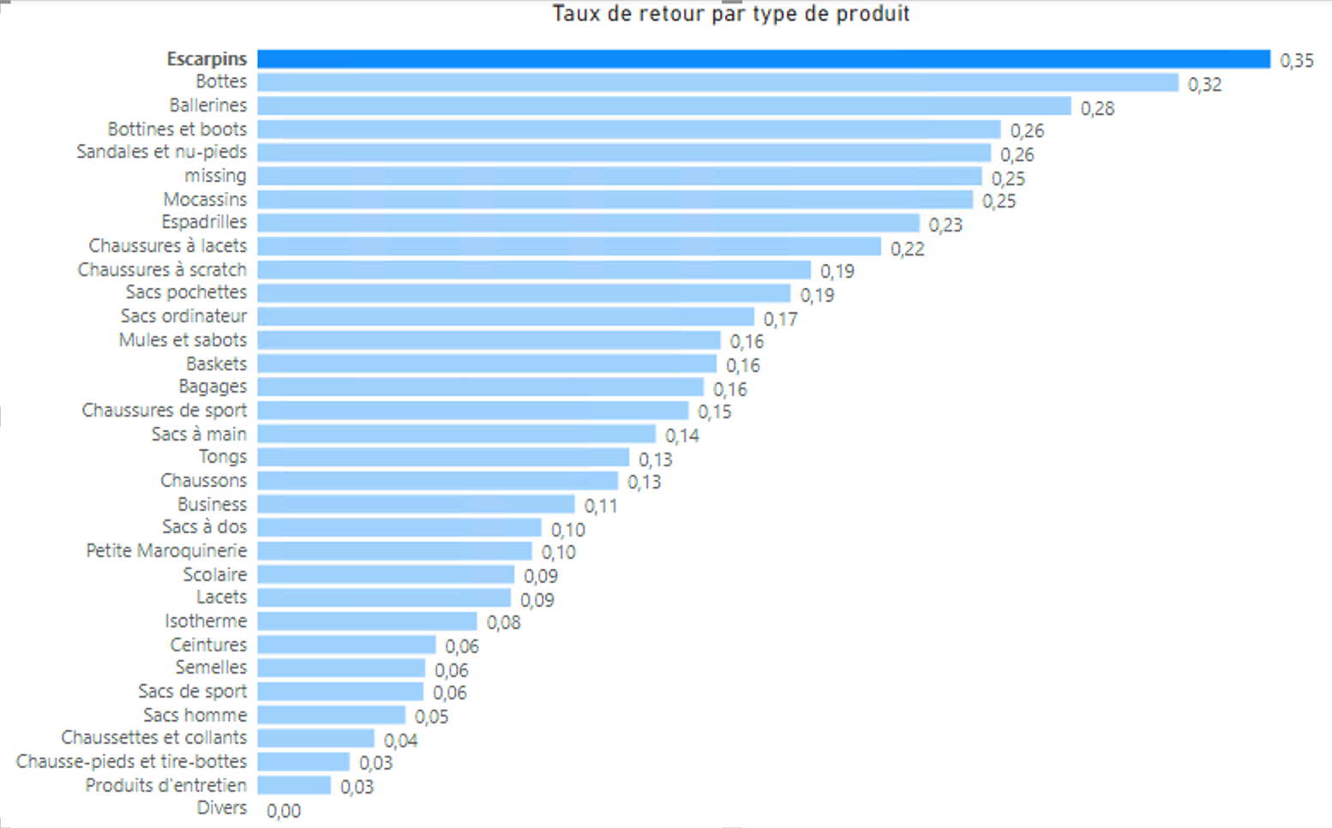
Facteurs relatifs aux produits
Le type de produit
Moyenne:
0,22
Les escarpins, bottes et ballerines ont les plus haut taux de retour

Slide 10
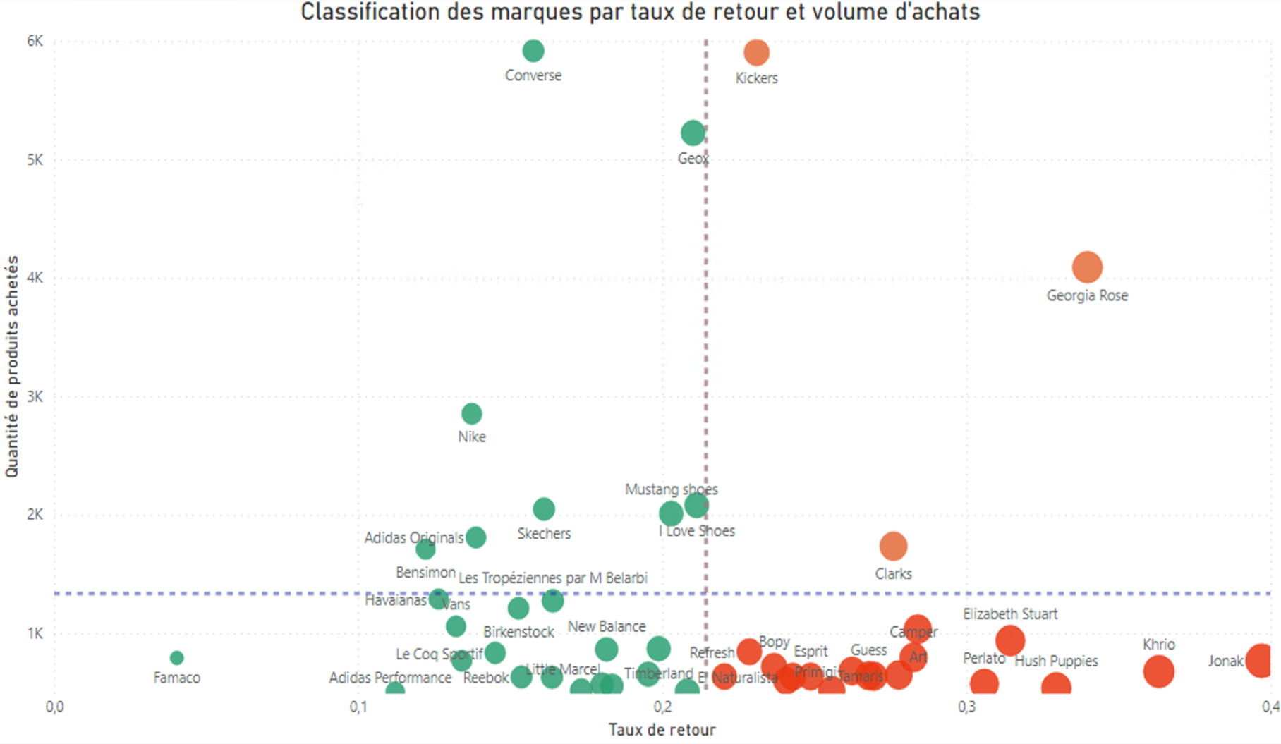
Facteurs relatifs aux produits
La marque du produit
Clarks
Giorgia Rose
Kickers
Art
Bopy
Camper
El Naturalista
Elizabeth Stuart
Esprit
Guess
Hush Puppies
Jonak
Khrio
Marvin&Co
Mellow Yellow
Perlato
Pikolinos
Primigi
Refresh
Tamaris
TBS
Les marques Jonak, Khrio et Georgia Rose ont les plus haut taux de retour, la dernière ayant un nombre considérable de produits achetés

Slide 11
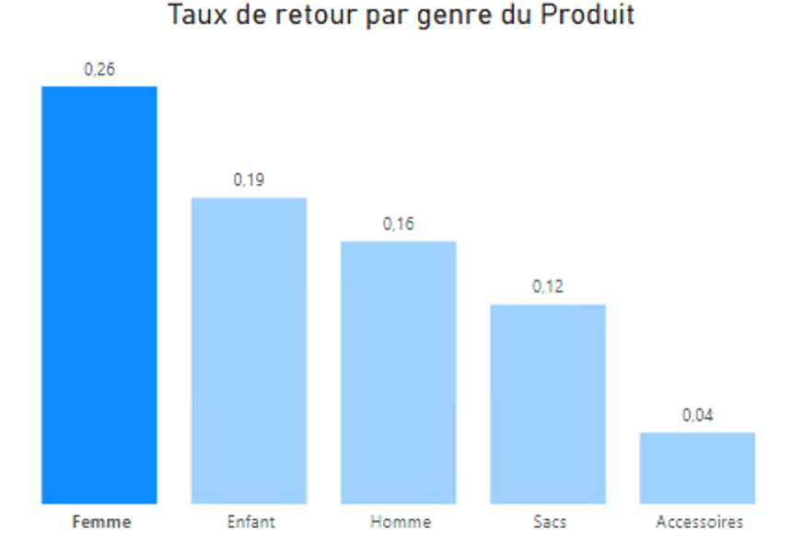
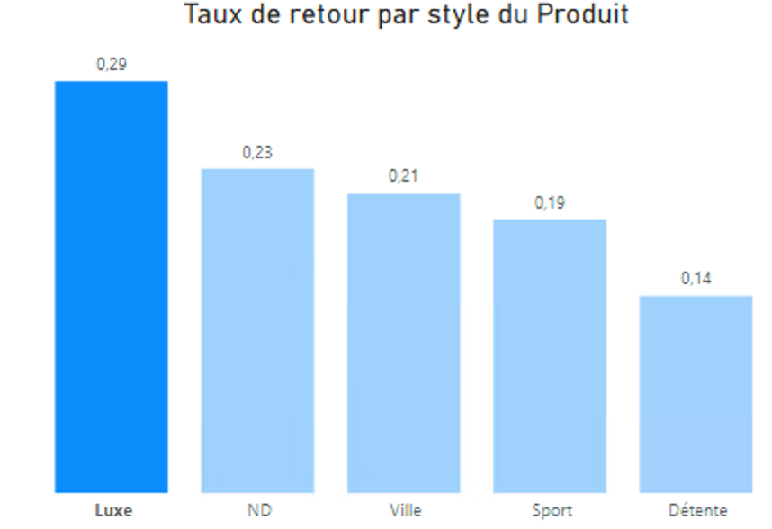
Facteurs relatifs aux produits
Le genre du produit
Le style du produit
Les produits de femmes ainsi que les produits classés luxe sont les retournés

Slide 12
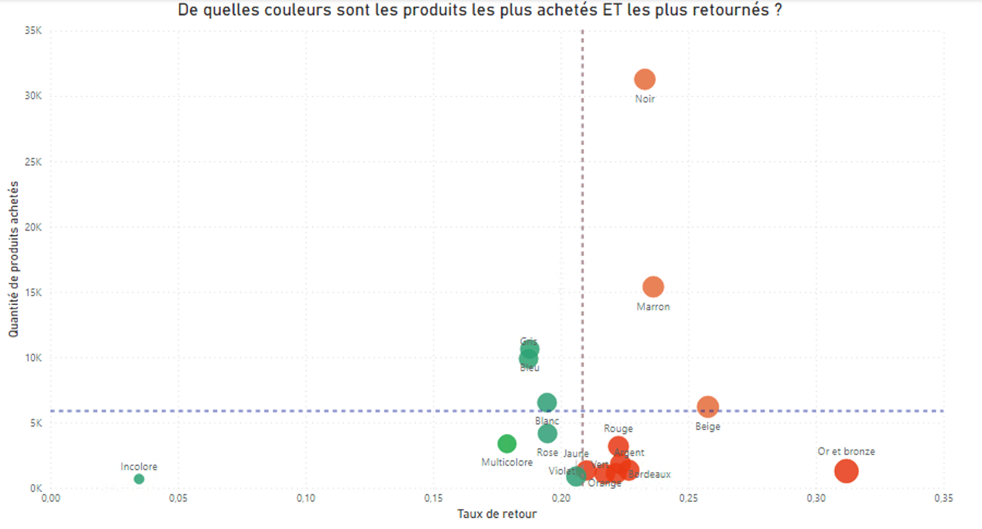
Facteurs relatifs aux produits
La couleur du produit
Les produits de couleur Or et bronze, Beige, Marron et Noire ont les plus haut taux de retour, la dernière ayant un nombre considérable de produits achetés

Slide 13
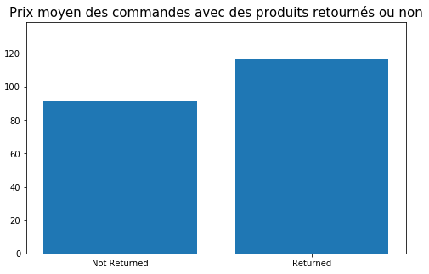
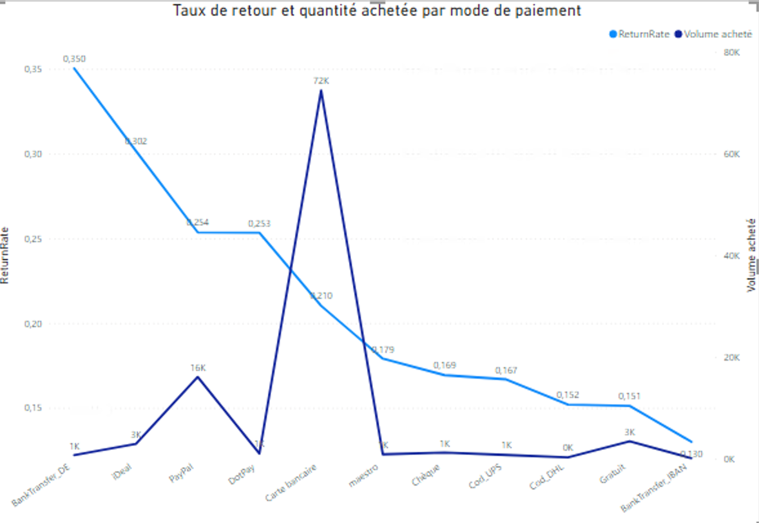
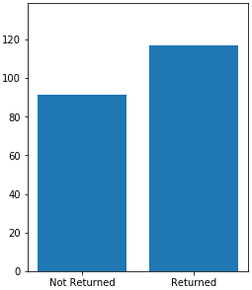
Facteurs relatifs aux commandes
Le prix
Le mode de paiement
144€
91€
Les produits les plus retournés ont été achetés au sein de commandes en moyenne plus chères et via BankTransfer_DE, iDeal et Paypal, le dernier étant le 2ème moyen de paiement le plus utilisé après la CB

Slide 14
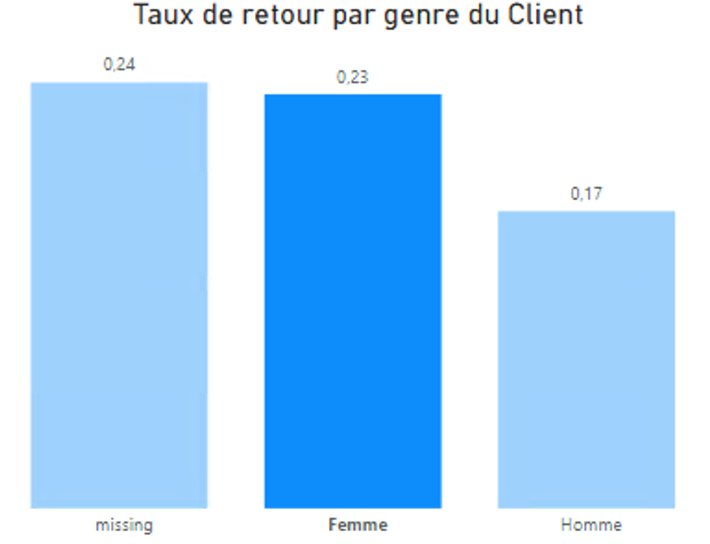
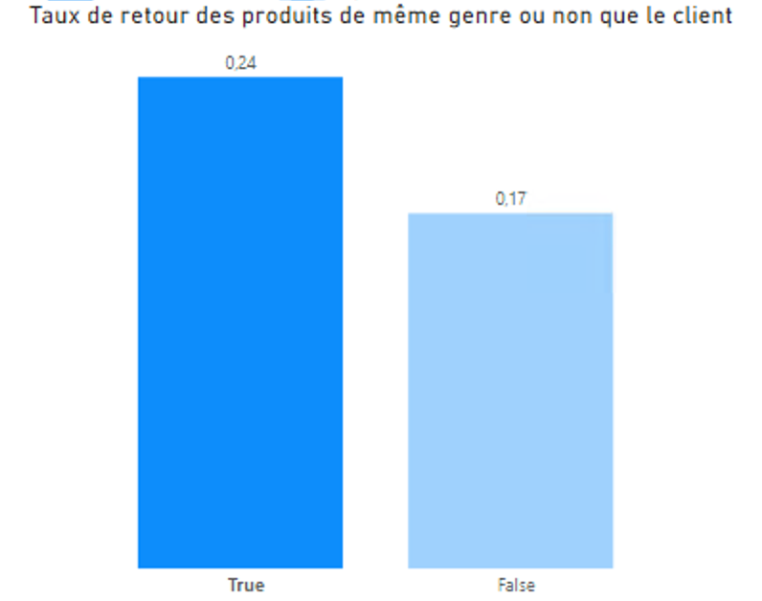
Facteurs relatifs aux clients
Le Genre du Client
Match entre genre du
client et du produit
Les femmes ont un taux de retour plus élevé que les hommes
Les produits qui ont le même genre que le client sont les plus retournés

Slide 15
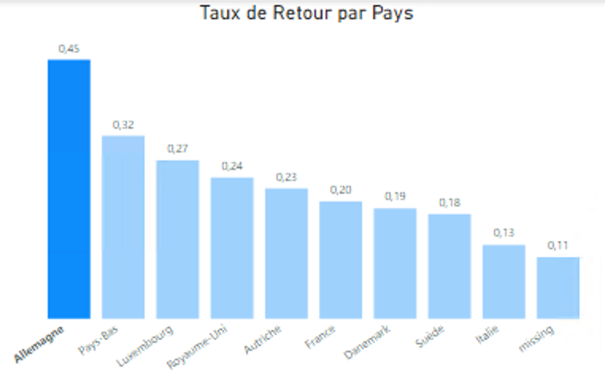
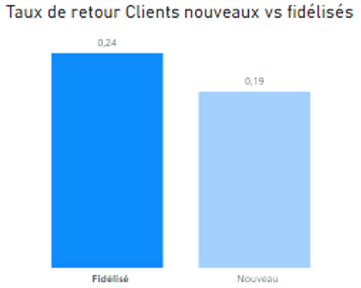
Facteurs relatifs aux clients
Le Pays du Client
La fidélité du Client
Les produits les plus retournés ont été achetés par des clients en Allemagne, puis Pays-Bas et Luxembourg. La France est en 6ème position. Enfin, les clients fidélisés retournent davantage que les nouveaux clients.

Slide 16
Conditions avec taux de retour élevé
PRODUIT
COMMANDE
CLIENT
Type du produit (escarpins, bottes, ballerines…)
Marque du produit (Jonak, Khrio, Georgia Rose…)
Genre du produit (Femme)
Style du produit (Luxe)
Couleur du produit (Or et bronze, Beige, Marron et Noir)
Prix (chères)
Modes de paiement (Paypal, BankTransfer_DE, iDeal…)
Genre (Femmes)
Les clients du même genre que le produit
Pays (Allemands, Néerlandais, Luxembourgeois…)
Les clients fidélisés

Slide 17
PARTIE 1: Introduction – Données et Méthodologie
PARTIE 2: Etude des facteurs Produits/Commandes/Clients
PARTIE 3: Identification et hiérarchisation des facteurs

Slide 18
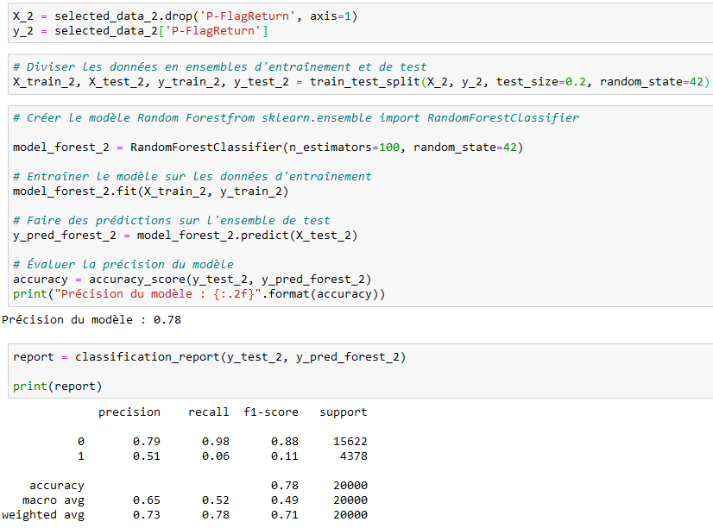
Modèle prédictif

Slide 19
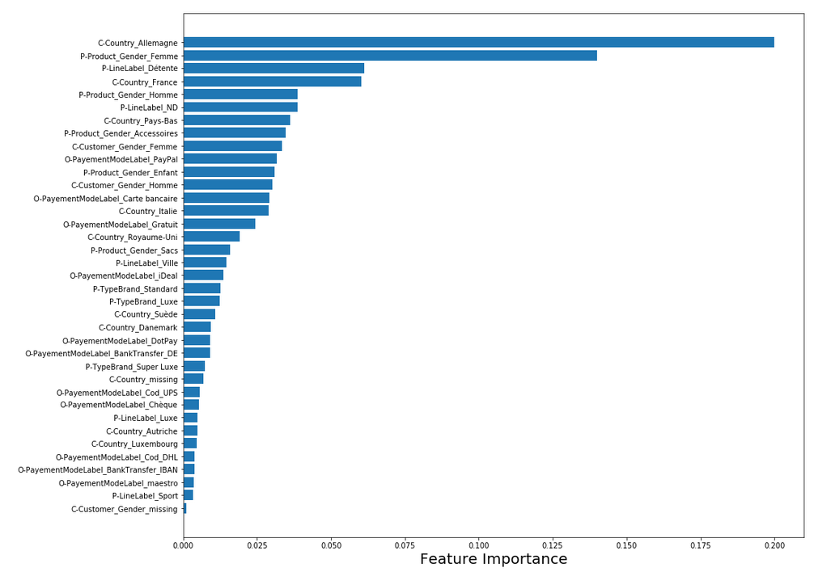
Combinaison de facteurs

Slide 20
Prochaines étapes
Amélioration du modèle prédictif
Visites auprès des marques et évolution produit :
Rendre visite aux fabricants des marques les plus génératrices de retour
Partager avec eux les résultats sur les modèles et features qui génèrent le plus de retour
Amélioration produit, mesure
Amélioration de la qualité / précision des feedbacks clients :
Collecte des données sur les raisons du retour exprimées par le client
Potentiel impact sur les aides au choix dans le tunnel d’achat
Valorisation économique et politique de retour :
Hypothèse de 50% de marge brute sur les prix HT (à valider)
Hypothèse de 20€ de coûts complets d’un retour (frais d’envoi + traitements, à valider)
Potentiel impact sur la politique de retour (retour gratuit sous
conditions ?)

